Slide 1
iSkating 智慧冰场系统
系统功能与界面介绍
算法集成进展与下一阶段工作
功能说明 界面展示 集成进度
2026年9月
01
Notes:
来源：用户提供《智慧冰场系统集成工作计划表.xlsb》、screen-shots目录13张截图及当前项目README与相关源码。基于上一版内容扩展，依用户要求采用白色简约风格。计划表为范围与历史缺口清单，当前状态由截图及代码补充核对，不能直接推算完成率。

Slide 2
系统建设范围
围绕训练采集、业务管理和赛后复盘，组织视频、人员及分析结果。计划表共列出38项功能工作和31项界面工作。
功能模块 | 使用场景 | 主要内容
视频与训练 | 现场训练、多机位观察 | 12路配置、主画面与预览、训练上下文、分析参数
人员与比赛 | 档案维护、比赛结果归属 | 运动员和教练、比赛、场次、参赛关系
历史与复盘 | 检索训练记录、教练复核 | 组合查询、录像播放、片段校准、批注与报告
算法与任务 | 实时辅助分析、离线处理 | 身份关联、二维轨迹、速度、任务和完整分析
运行与交付 | 现场装调、故障定位、验收 | 服务与模型状态、相机检查、存储策略、交付材料
本页说明建设范围，各项能力的当前状态在后文单列。
02
Notes:
计划表功能实现F-01～F-38、软件界面U-01～U-31。结合README及13张截图归纳。

Slide 3
一次训练的业务流程
把训练前的准备、训练过程和训练后的复盘放在同一条业务流程中，让每次训练都能追溯到人员、录像和结果。
环节 | 主要操作 | 关联的信息
01 训练准备 | 配置机位、检查连接、维护人员档案 | 摄像头配置、运动员与教练、场地标定
02 训练设置 | 选择人员、比赛场次、动作标准和分析参数 | 本次训练的业务归属与分析条件
03 训练采集 | 查看主视频、观察识别状态，控制训练过程 | 视频来源、身份、时间戳、轨迹与速度
04 记录保存 | 保存训练，并从历史列表定位记录 | 训练记录、参与人员、分析结果和媒体关联
05 复盘反馈 | 回看片段、人工复核、填写批注和导出报告 | 复核结果、教练意见、可交付数据
当前现场录像、多人效果和完整分析结果关联仍需端到端验证。
03
Notes:
README训练、历史复盘、TrainingReviewDialog说明。计划表F-08～F-27，U-08～U-23。

Slide 4
多机位视频接入与实时观察
系统以主视频配合多机位预览组织现场画面，同时提供可配置的分析负载，适应训练观察和算法处理的不同需要。
接入配置
通过公共RTSP账号、端口和主辅码流路径配置连接规则，再按固定编号维护12路机位IP。配置模板和连通测试入口用于现场装调。
画面组织
主视频承担重点观察，各路预览用于了解机位状态和切换观察角度。未配置、离线或正在连接的机位应有明确提示，便于定位问题。
分析资源
可选择分析流来源、目标帧率及最大分析路数。超载时降低非主机位分析频率，使设备负载与训练观察需求相匹配。
12路与目标帧率属于配置能力，实际吞吐和长时间稳定性需要现场测量。
04
Notes:
计划表F-04～F-07，U-04～U-07。截图主界面、系统设置-1和系统设置-3，README系统设置与实时训练布局。

Slide 5
训练设置与结果归属
训练设置不仅决定分析参数，也记录“谁在训练、由谁指导、属于哪次比赛或场次”，为后续检索和复盘提供上下文。
参与人员
选择当前运动员和教练，并提供参与2～4的人员选择入口。人员信息来源于统一档案，减少临时输入造成的名称不一致。
训练背景
配置比赛、场次、场地、动作标准、训练阶段和本次目标。保存后的记录可按这些信息检索，比赛训练结果也能按业务关系归属。
过程控制
通过开始、暂停、停止与保存管理训练过程。主界面同时显示当前机位、检测目标、训练时长和AI状态，辅助判断是否具备分析条件。
最多4人的人员结构和入口已有，自动识别及结果归属的稳定性需多人场景验证。
05
Notes:
截图训练设置、主界面；README训练上下文和比赛管理说明；server/app/schema.py参与人结构。

Slide 6
人员档案与身份资料管理
人员管理为训练选择、比赛参赛和身份识别提供统一的数据来源。基础资料与训练限制集中维护，历史记录保留可追溯关系。
档案维护
运动员资料包括姓名、编号、年龄组、项目、身高体重、等级、惯用方向和起跳脚等。教练通过独立入口维护，支持列表查找和详情编辑。
训练信息
档案可记录伤病限制及训练禁忌，供教练安排训练时参考。归档人员退出后续训练选择，已有历史记录继续保留。
身份关联
项目已有ReID身份样本提取与保存流程，用于将检测到的人与运动员档案关联。样本质量及冰场服装差异会影响实际识别效果，需要实测。
06
Notes:
README人员管理说明、截图人员管理，src/domain/athleteanalysisresult.h，models/athlete/athlete_models.json。

Slide 7
比赛、场次与参赛关系管理
比赛模块把分析记录放到具体赛事背景下，支持按比赛和场次组织结果，而不只是保存一条独立训练记录。
比赛资料
维护比赛名称、类型、日期、地点和备注，支持列表搜索、新增、保存与归档。比赛资料作为场次及相关结果的上级信息。
场次组织
在比赛下维护场次名称、项目、组别、分组或轮次及计划时间。先保存比赛，再维护下级场次，保证业务关系明确。
参赛与结果
从已有运动员档案选择参赛人员，避免同场次重复添加。训练设置关联比赛和场次后，历史查询可以按比赛维度定位结果。
07
Notes:
计划表F-16～F-18、U-14～U-16。README比赛管理说明，截图比赛管理、训练设置。

Slide 8
历史记录查询与资料组织
历史复盘采用左侧记录列表、右侧当前详情的结构，先定位训练，再集中查看录像、结果、训练背景和教练意见。
组合检索
按运动员、来源、比赛和日期筛选，更多筛选承接教练、动作、场次及分数等条件。列表支持分页和排序，便于在多次训练中定位目标记录。
记录详情
当前记录展示训练摘要、时间、场地、动作标准、业务来源和教练批注。列表与详情保持联动，减少在多个窗口之间反复查找。
复盘入口
播放录像、复盘校准、轨迹与速度、编辑批注、导出报告集中在当前记录。动作检索、比赛管理和报告中心作为页面级入口保留。
截图中的人员、比赛及评分含测试数据，不作为当前算法精度证明。
08
Notes:
计划表F-19～F-20、U-17～U-18、U-29。README历史复盘说明和截图历史复盘。

Slide 9
录像回看与人工复盘校准
复盘页以训练录像为主、标准参考为辅，把动作片段和人工复核放在同一页面，便于教练核对过程并保存修正结果。
视频回看
对有效的本地录像提供播放、暂停、慢放、逐帧及片段切换。
标准参考区可配置对照录像，辅助教练观察动作差异。
片段复核
选择动作片段后，可调整开始和结束时间，核对有效性及已有分数信息，也可以新增手动动作。复核结果继续关联到对应训练记录。
使用边界
没有录像时仍可处理已有人工复核信息，但无法完成画面对照。网络实时流的回放和定位能力取决于媒体来源，不能等同于本地录像。
当前新训练不自动生成动作计数和技术评分，历史评分展示与人工复核是独立能力。
09
Notes:
计划表F-12、U-11、U-23。README TrainingReviewDialog说明，截图复盘校准。

Slide 10
二维轨迹、速度与数据导出
轨迹和速度把连续视频中的位置变化转成可回看的训练数据。当前链路依赖身份关联和场地标定，需要结合现场精度进行评价。
位置映射
按机位维护四点标定，将图像位置映射到统一场地坐标。选择参与轨迹的机位，为多机位位置数据进入同一场地视图提供基础。
速度与存储
当前代码已有轨迹点、瞬时速度和平滑速度的生成及存储路径。结果保留人员、时间和机位信息，便于查询来源和关联训练记录。
回看与导出
历史页可进入轨迹与速度查看，现有路径支持相关数据的CSV或XLSX导出。后续验证重点包括跨机位连续性、速度误差和缺失数据处理。
轨迹视图中的跑道为示意几何，不能作为官方场地尺寸或精度标尺。
10
Notes:
计划表F-21～F-27、U-19～U-23。src/ui/mainwindow.cpp四点映射、速度计算与导出；server/app/schema.py track_points/speed_metrics；截图系统设置-2。

Slide 11
离线导入与完整分析任务
系统将视频处理组织为可查看状态的任务。普通离线导入与12路完整分析使用不同入口和控制方式，便于分别管理处理过程。
离线导入
任务中心显示导入任务的类型、进度、输入摘要和错误信息。离线导入支持暂停、继续和取消，处理结果的训练关联需要在任务完成后核对。
完整分析
按12路机位配置NAS视频源及时间校正，创建批次并管理运行。
任务服务与Ubuntu分析端共同承接处理流程。
异常恢复
完整分析根据运行状态提供取消、重试和结果激活。实际可用性应通过失败重试、取消后的残留处理及完成结果回写进行验证。
11
Notes:
计划表F-13～F-15、F-28～F-32，U-12～U-13、U-24～U-25。README任务中心与完整分析说明，analysis_worker/worker.py，截图任务中心、完整分析。

Slide 12
系统状态、存储与运行维护
运行管理页面让现场人员先确认服务、模型和机位状态，再开展训练与分析。存储设置用于管理已登记的视频资产和保留策略。
状态检查
系统状态显示API、数据库、检测和身份识别能力、摄像头及存储状态。手动执行检查会探测已配置机位，并保留逐路结果供排障。
存储策略
可设置录像根目录、容量限制和保留天数，扫描已登记视频资产并查看清理候选。清理候选不应与训练记录本身混淆。
交付保障
计划表还覆盖环境诊断、日志、备份恢复、部署与用户手册等工作。当前可见状态页只是运行保障的一部分，交付需另行核对材料和验收用例。
12
Notes:
计划表F-01～F-03、F-09～F-11、F-31～F-38，U-01～U-03、U-10、U-26～U-31。README系统状态与截图系统状态、系统设置-4。

Slide 13
集成工作计划与阶段目标
按原计划表的五个阶段组织交付重点。已有界面和代码是阶段成果，现场验证、专项输出和验收材料仍需分别核对。
计划阶段 | 重点工作 | 阶段应形成的成果
第1阶段：部署接入 | 运行环境、12路配置、连通性及分析负载 | 部署清单、现场配置、连接与稳定性记录
第2阶段：数据与回放 | 录像索引、离线导入、比赛归属和历史查询 | 可定位的训练记录、媒体关联及复盘结果
第3阶段：多人承接 | 身份协议、参与人、轨迹速度及关节指标 | 按人和时间组织的分析结果及验证数据
第4阶段：工程化运行 | 任务、服务、日志、诊断和数据维护 | 可追踪、可恢复的运行流程与排障材料
第5阶段：验收交付 | 指标报告、验收用例、手册和培训 | 经核验的功能成果与交付资料
计划表未提供统一更新的完成状态，本页不将阶段顺序转换为完成百分比。
13
Notes:
原工作计划表第11列阶段安排及第12～13列验收口径与交付物。

Slide 14
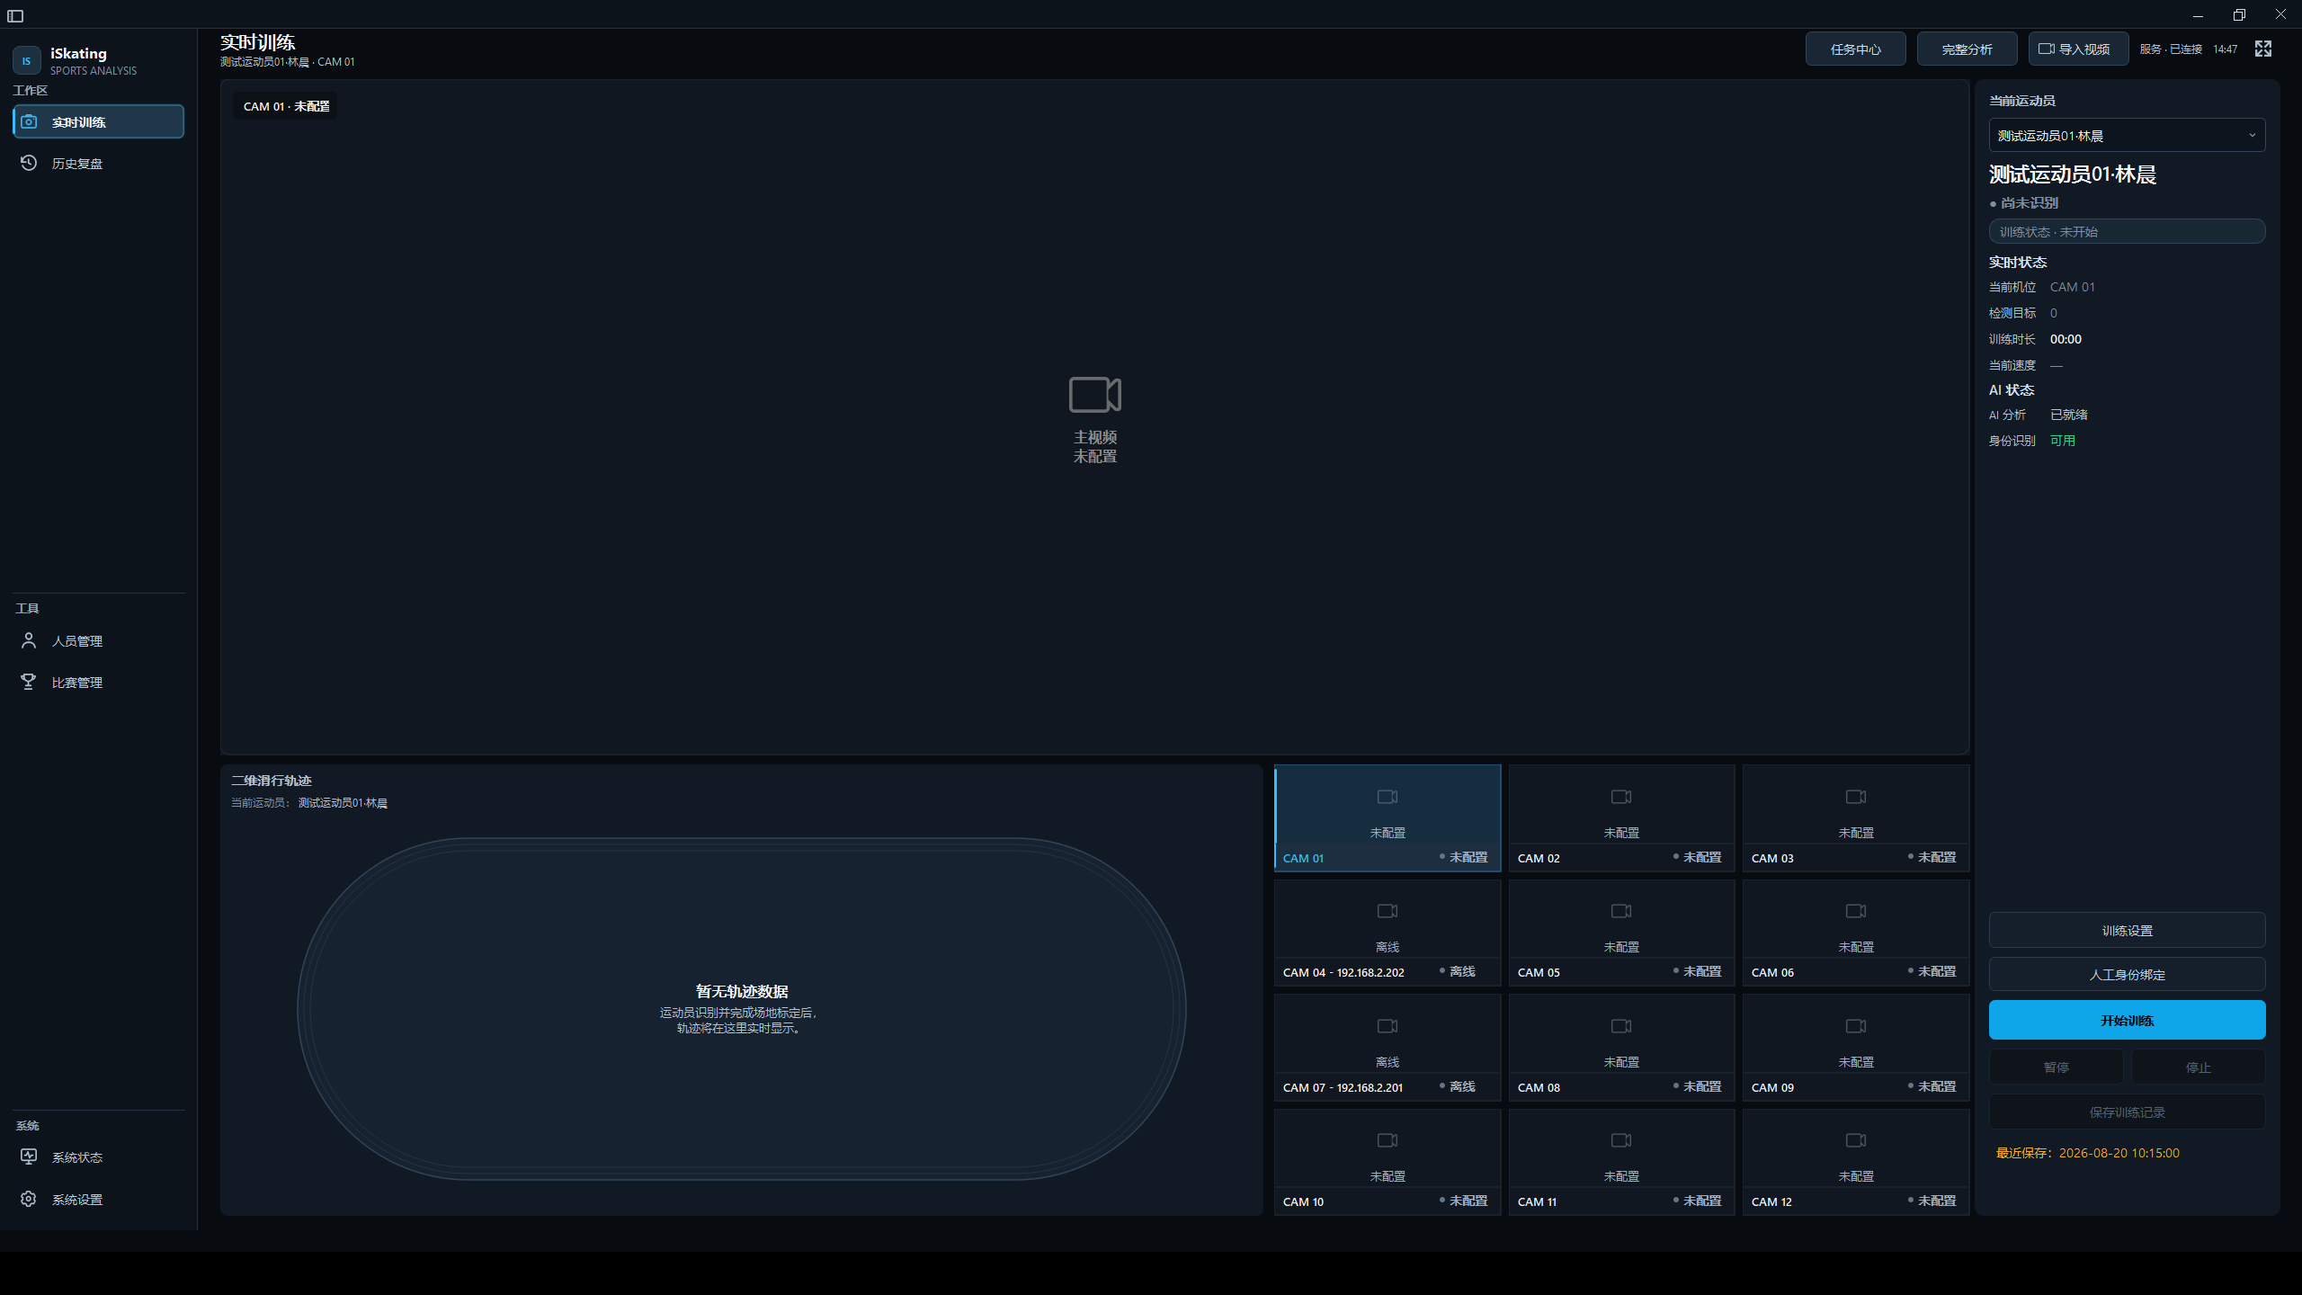
实时训练工作台
主画面与机位预览用于现场观察，右侧集中展示当前对象和训练控制。
观察画面
上方为主视频，下方为二维轨迹和12路相机预览。
确认对象
查看运动员、机位和时长，同时查看速度与AI状态。
控制训练
完成设置后开始训练，结束后保存记录并进入复盘。
截图未开始训练，机位未形成在线分析画面。
14
Notes:
来源：screen-shots/主界面.png。主画面与机位预览用于现场观察，右侧集中展示当前对象和训练控制。。截图未开始训练，机位未形成在线分析画面。。结合README对应模块说明，原图数据未修改。

Slide 15
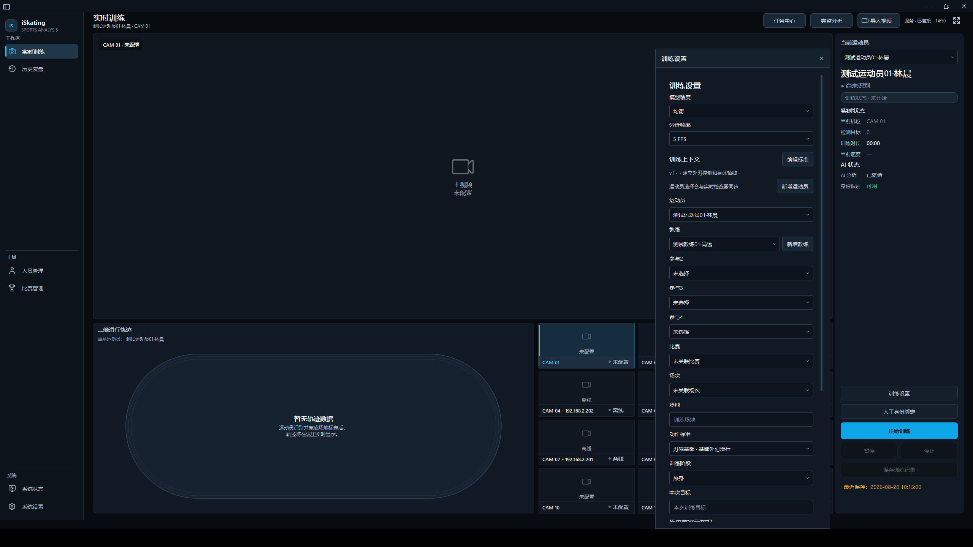
训练参数与业务上下文
以侧边设置区配置本次训练，将人员、动作项目和比赛场次关联起来。
分析条件
选择模型精度和分析帧率，按设备与训练需求调整。
人员归属
选择运动员、教练及参与人，维护本次训练的人员关系。
训练内容
关联比赛和场次，填写场地、阶段、动作标准及目标。
人员入口已有，现场4人识别效果另行验证。
15
Notes:
来源：screen-shots/训练设置.png。以侧边设置区配置本次训练，将人员、动作项目和比赛场次关联起来。。人员入口已有，现场4人识别效果另行验证。。结合README对应模块说明，原图数据未修改。

Slide 16
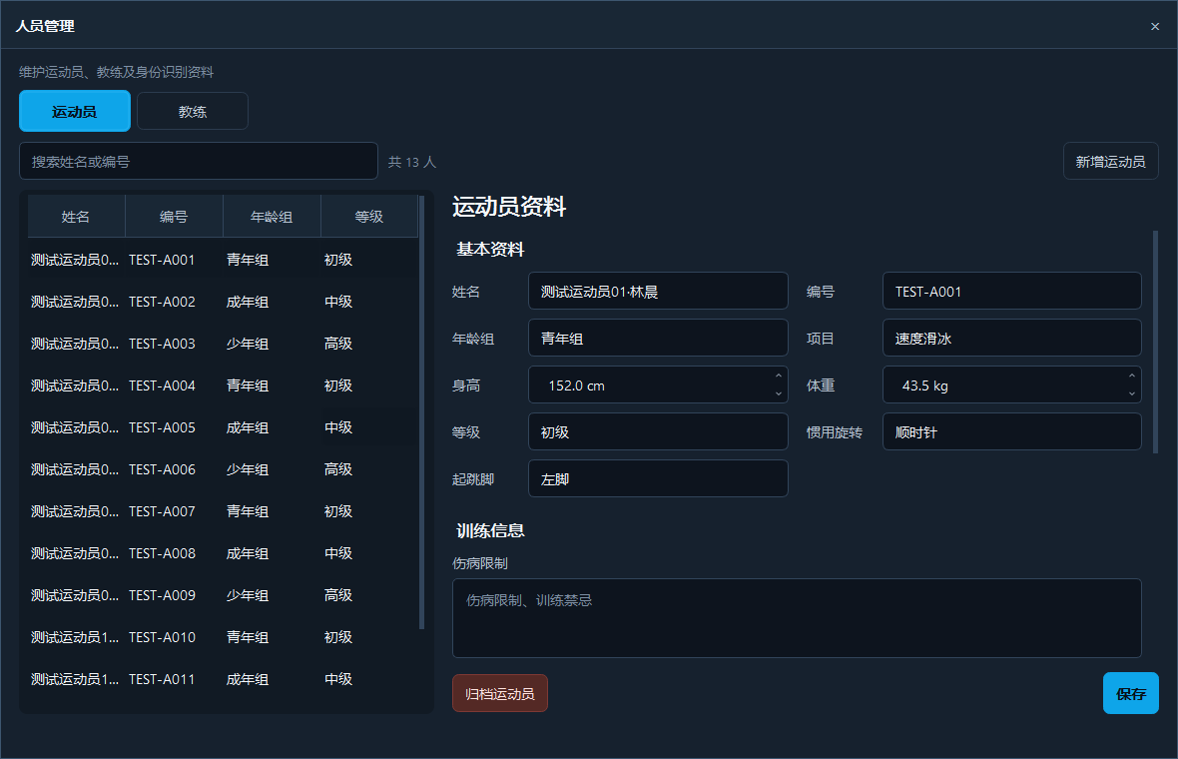
人员档案管理界面
左侧查找档案，右侧维护详情，保存与归档操作直接对应当前选中人员。
查找人员
通过运动员、教练分类及姓名或编号搜索定位档案。
维护信息
填写基本资料、训练项目及个人训练限制。
保留历史
归档用于停止后续选择，已有历史关联继续保留。
当前截图为运动员页，列表包含测试人员。
16
Notes:
来源：screen-shots/人员管理.png。左侧查找档案，右侧维护详情，保存与归档操作直接对应当前选中人员。。当前截图为运动员页，列表包含测试人员。。结合README对应模块说明，原图数据未修改。

Slide 17
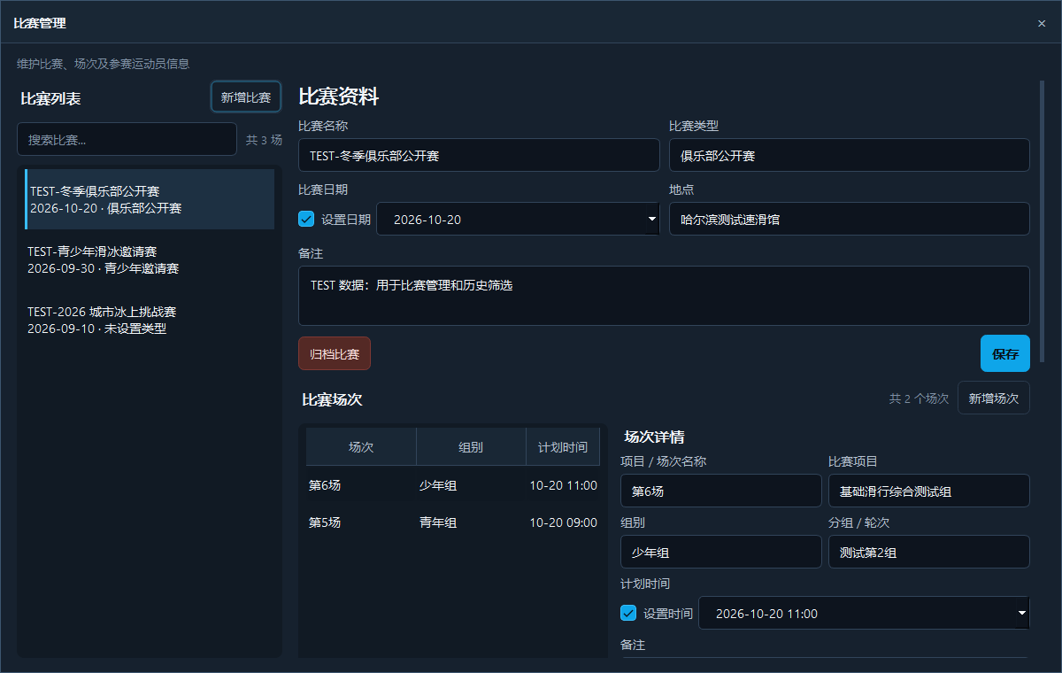
比赛与场次管理界面
通过比赛列表和详情维护赛事资料，并在同一业务关系下管理场次和参赛人员。
比赛资料
维护名称、类型、时间、地点及备注。
场次资料
选择当前比赛下的场次，维护组别、轮次和计划时间。
训练关联
比赛与场次可在训练设置中选用，并进入历史筛选。
画面内容为测试比赛资料。
17
Notes:
来源：screen-shots/比赛管理.png。通过比赛列表和详情维护赛事资料，并在同一业务关系下管理场次和参赛人员。。画面内容为测试比赛资料。。结合README对应模块说明，原图数据未修改。

Slide 18
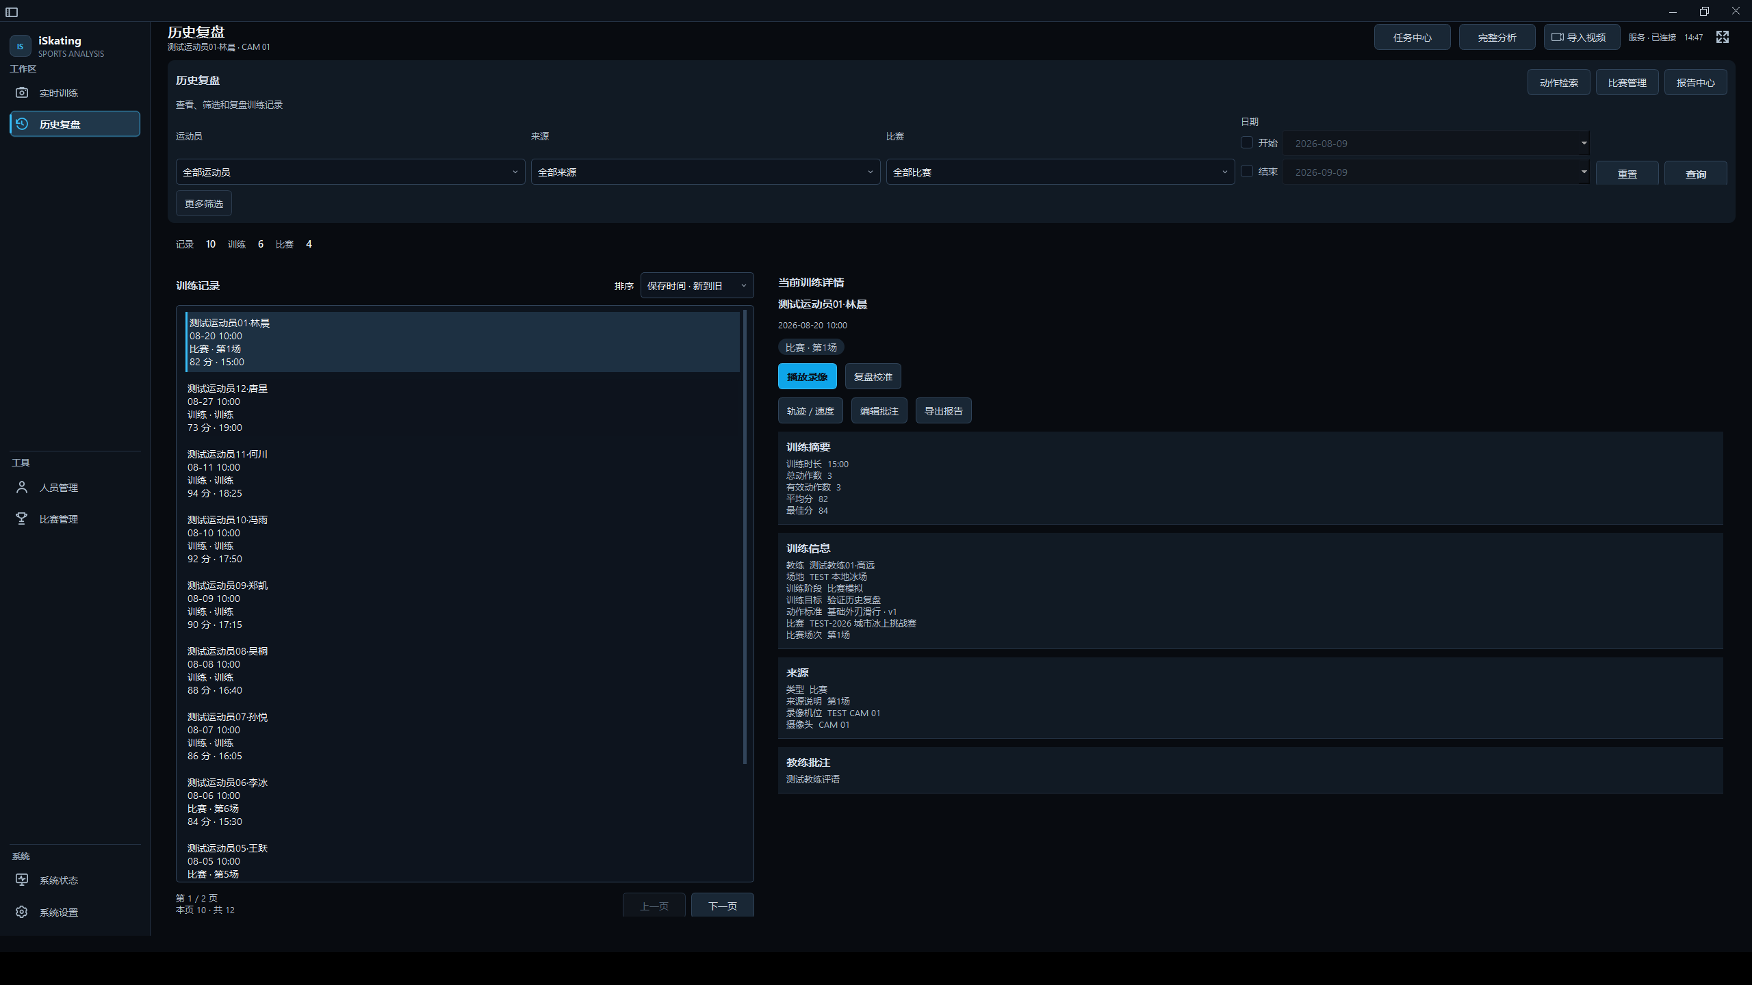
历史检索与记录详情
筛选区、分页列表和训练详情相互配合，按一次训练集中组织后续操作。
先筛选
按人员、来源、比赛和日期缩小记录范围。
再定位
在列表选择记录，右侧展示摘要、背景与批注。
进入复盘
打开录像、复盘校准或轨迹速度，也可导出报告。
历史分数包含测试数据，不代表当前自动评分效果。
18
Notes:
来源：screen-shots/历史复盘.png。筛选区、分页列表和训练详情相互配合，按一次训练集中组织后续操作。。历史分数包含测试数据，不代表当前自动评分效果。。结合README对应模块说明，原图数据未修改。

Slide 19
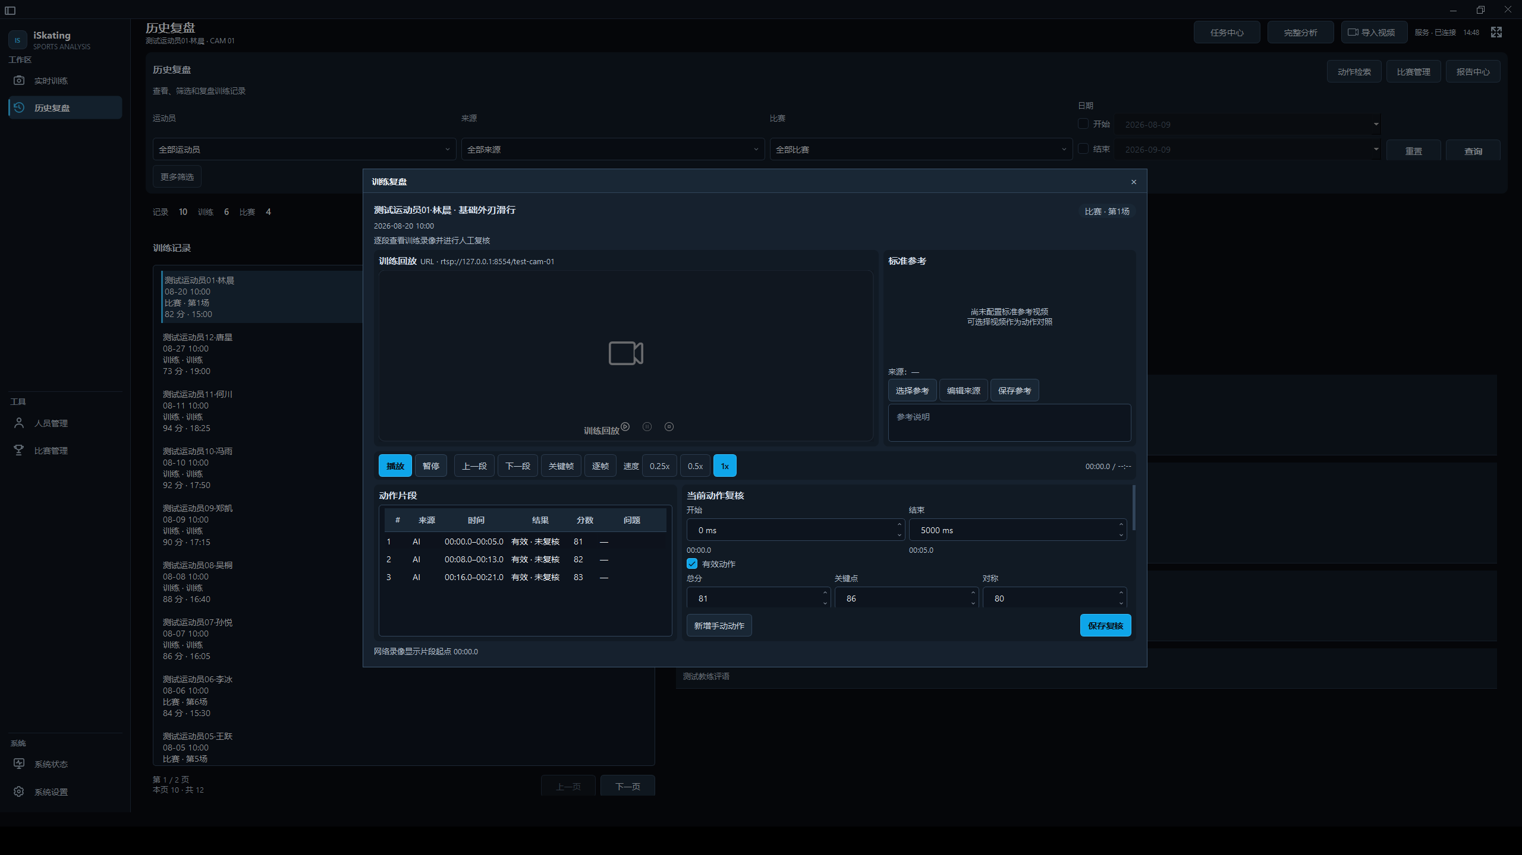
训练录像与复盘校准
训练回放、标准参考、动作片段和人工复核信息放在同一窗口中。
回看动作
使用慢放、逐帧及片段切换观察训练过程。
对照参考
配置标准参考视频，结合实际录像核对动作。
保存复核
调整片段起止时间与有效性，保存已有结果或手动动作。
截图暂无实际录像画面，播放需有效媒体来源。
19
Notes:
来源：screen-shots/复盘校准.png。训练回放、标准参考、动作片段和人工复核信息放在同一窗口中。。截图暂无实际录像画面，播放需有效媒体来源。。结合README对应模块说明，原图数据未修改。

Slide 20
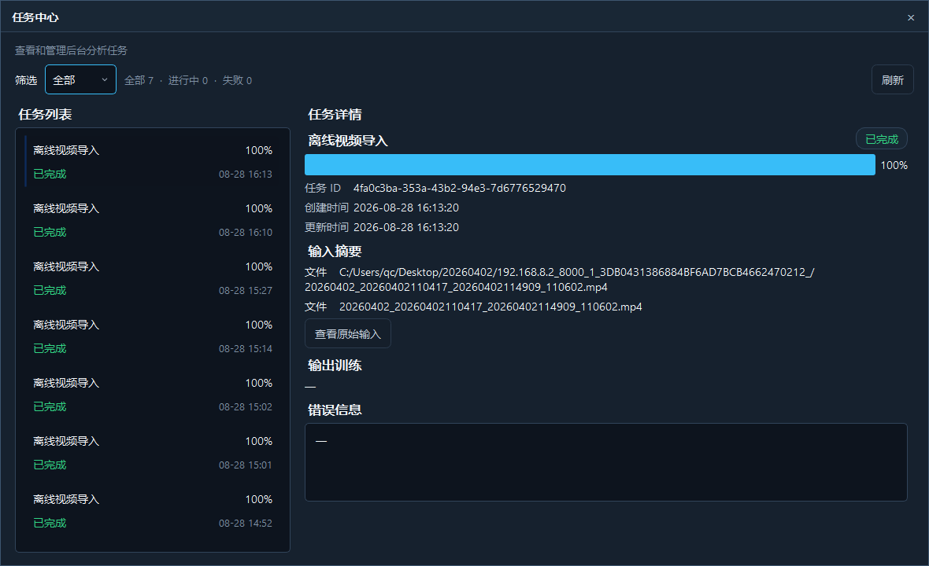
后台分析任务中心
以任务列表和详情展示处理进度，让用户能查看输入内容、状态和异常原因。
任务概况
通过筛选查看任务类型、完成情况及处理进度。
输入与错误
当前任务详情显示文件摘要和失败信息。
结果关联
核对任务的输出训练记录，确认结果可以进入历史复盘。
所选任务显示已完成，但输出训练字段为空。
20
Notes:
来源：screen-shots/任务中心.png。以任务列表和详情展示处理进度，让用户能查看输入内容、状态和异常原因。。所选任务显示已完成，但输出训练字段为空。。结合README对应模块说明，原图数据未修改。

Slide 21
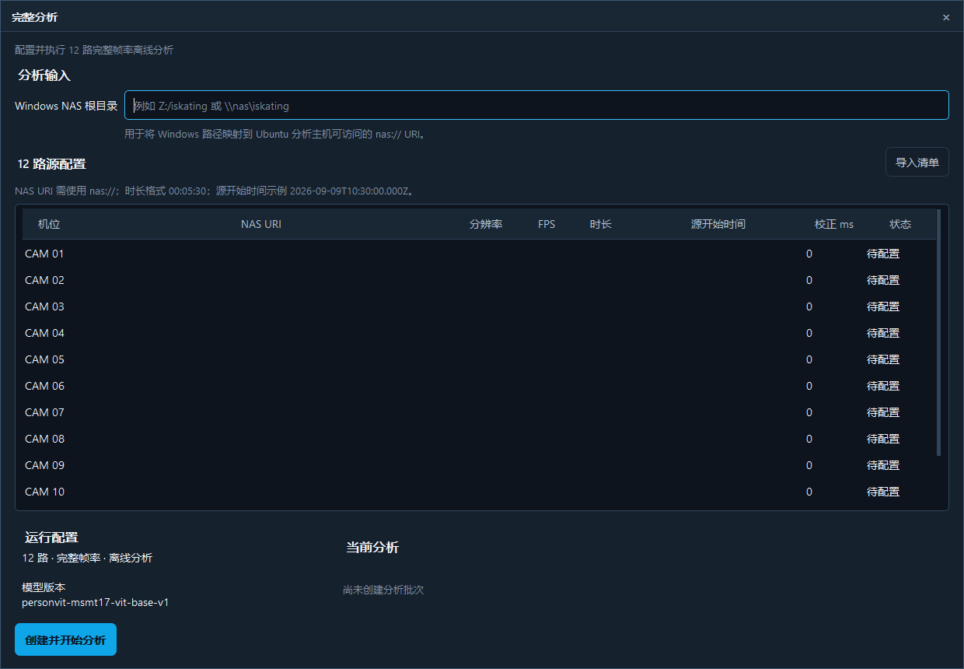
12路完整分析配置
通过NAS文件与机位配置建立分析批次，并为多源时间对齐保留校正参数。
准备输入
维护NAS根目录及CAM 01～12视频源。
时间信息
填写帧率、时长、源开始时间和校正量，或导入清单。
创建分析
提交后查看运行状态，按状态恢复任务或激活结果。
当前截图尚未配置输入，也未创建分析批次。
21
Notes:
来源：screen-shots/完整分析.png。通过NAS文件与机位配置建立分析批次，并为多源时间对齐保留校正参数。。当前截图尚未配置输入，也未创建分析批次。。结合README对应模块说明，原图数据未修改。

Slide 22
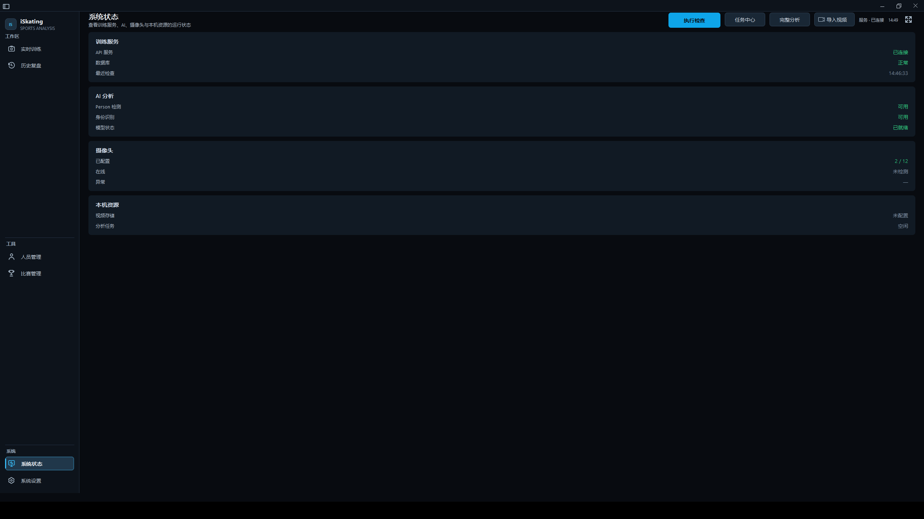
服务、模型与摄像头状态
把系统运行所需的关键状态集中展示，便于训练前检查和现场故障定位。
训练服务
查看API连接和数据库状态，以及最近检查时间。
算法能力
分别显示Person检测和身份识别，避免混淆能力状态。
现场资源
检查相机配置、在线情况、存储和分析任务。
截图中模型可用，摄像头在线状态尚未检测。
22
Notes:
来源：screen-shots/系统状态.png。把系统运行所需的关键状态集中展示，便于训练前检查和现场故障定位。。截图中模型可用，摄像头在线状态尚未检测。。结合README对应模块说明，原图数据未修改。

Slide 23
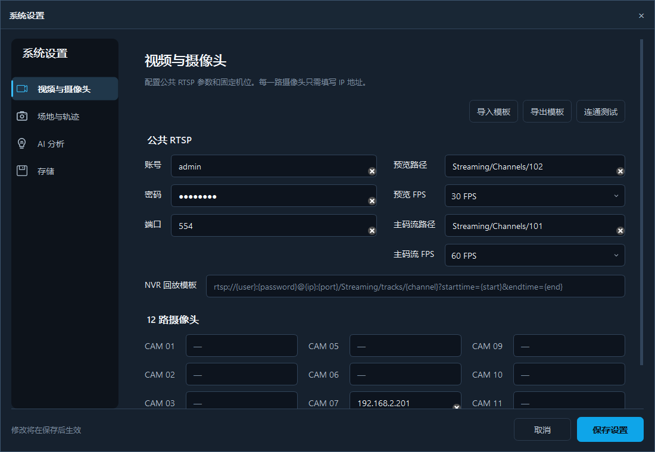
视频连接与机位配置
公共连接规则与各机位地址分开维护，减少12路摄像头重复配置。
连接规则
配置账号、端口、主辅码流路径和NVR回放模板。
机位地址
按固定CAM编号维护IP，保持视频与机位关系。
部署操作
使用模板导入导出和连通测试辅助现场装调。
30/60 FPS为配置值，不是当前处理性能实测。
23
Notes:
来源：screen-shots/系统设置-1.png。公共连接规则与各机位地址分开维护，减少12路摄像头重复配置。。30/60 FPS为配置值，不是当前处理性能实测。。结合README对应模块说明，原图数据未修改。

Slide 24
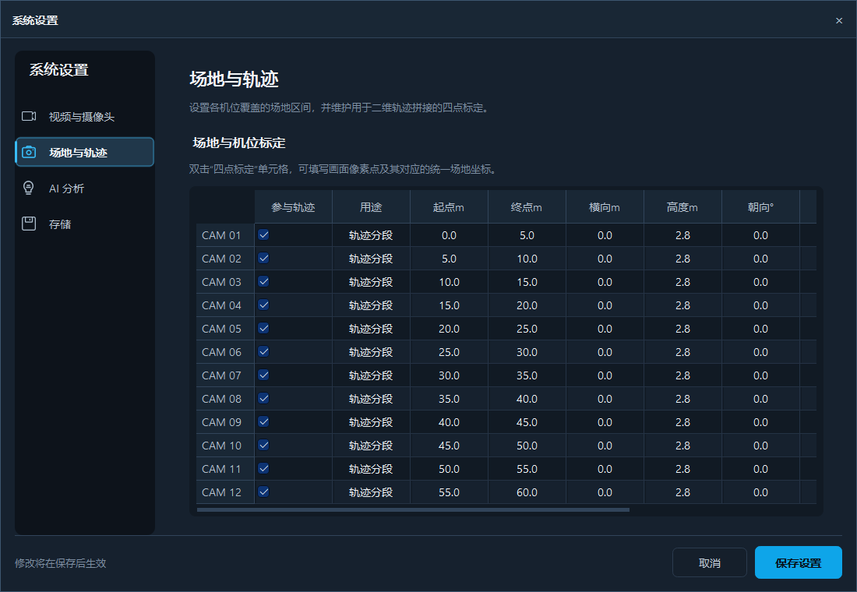
场地坐标与机位标定
按机位维护场地覆盖及四点映射，为二维轨迹的数据统一提供基础。
参与范围
选择哪些机位参与轨迹，并维护覆盖区间。
空间参数
设置场地位置、高度及朝向等机位信息。
四点标定
输入画面点与场地坐标对应关系，现场验证映射误差。
默认区间与跑道示意不能替代实地测量。
24
Notes:
来源：screen-shots/系统设置-2.png。按机位维护场地覆盖及四点映射，为二维轨迹的数据统一提供基础。。默认区间与跑道示意不能替代实地测量。。结合README对应模块说明，原图数据未修改。

Slide 25
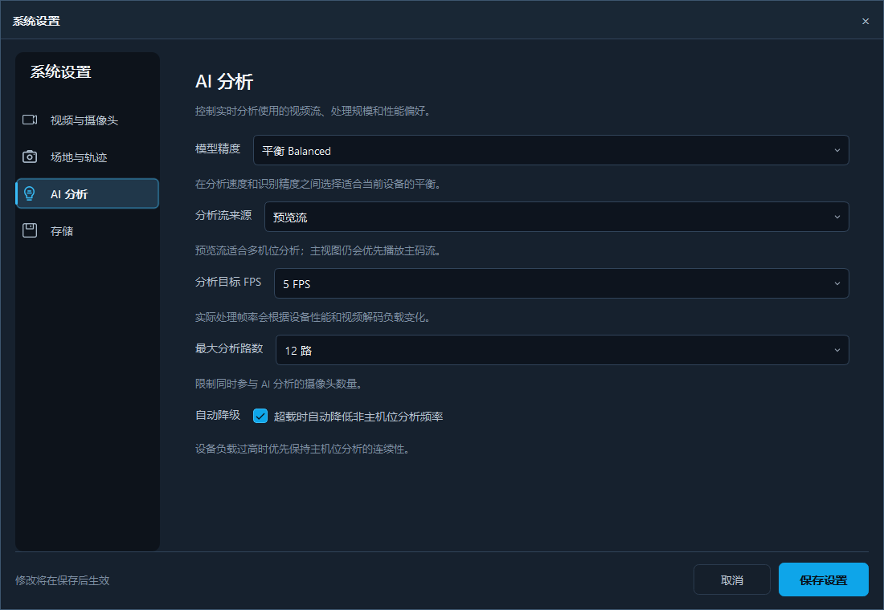
AI分析负载与性能参数
将画面预览和分析处理分开配置，按设备能力控制实时分析负载。
精度与流
选择模型精度和分析流来源。
处理规模
设置目标分析帧率和最大参与路数。
超载处理
超载时降低非主机位频率，优先保持主机位分析的连续性。
5 FPS与12路是目标设置，实际结果需测量。
25
Notes:
来源：screen-shots/系统设置-3.png。将画面预览和分析处理分开配置，按设备能力控制实时分析负载。。5 FPS与12路是目标设置，实际结果需测量。。结合README对应模块说明，原图数据未修改。

Slide 26
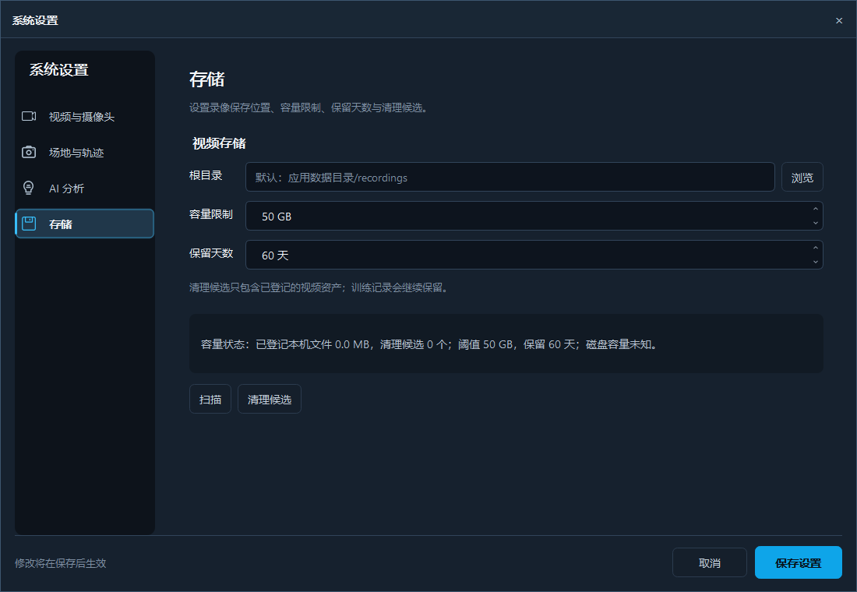
存储容量与保留策略
通过根目录、容量限制和保留天数，管理已登记视频资产的保存与清理候选。
保存位置
选择录像目录，并设置容量上限与保留天数。
候选扫描
扫描已登记资产，查看可清理文件数量和容量状态。
记录保留
清理面向视频资产，训练记录继续保留关联信息。
截图文件登记量为0，持续录像和回放需另行验收。
26
Notes:
来源：screen-shots/系统设置-4.png。通过根目录、容量限制和保留天数，管理已登记视频资产的保存与清理候选。。截图文件登记量为0，持续录像和回放需另行验收。。结合README对应模块说明，原图数据未修改。

Slide 27
算法集成状态总览
基础检测与身份识别已接入，轨迹速度已有代码链路。多人和12路处理仍需实测闭环，专项姿态输出是后续重点。
能力 | 当前集成状态 | 仍需验证或补齐
人体检测、身份识别 | 模型接入及状态展示已有 | 冰场漏检、遮挡、相似服装、误绑定
二维轨迹与速度 | 标定、计算、存储和导出已有 | 场地精度、跨机位连续性、速度误差
最多4人结果关联 | 参与人结构、协议及选择入口已有 | 4人同场、跨镜身份和结果归属
12路完整帧率分析 | 输入配置、任务服务与worker代码已有 | 真实批次、全链路结果、吞吐与资源占用
3D、关节指标、自动评分 | 当前新训练尚无完整自动输出 | 算法接入、定义统一、时序对齐与评测
集成状态依据截图与当前代码，尚无统一现场验收数据，不计算整体完成百分比。
27
Notes:
models/athlete/athlete_models.json；src/domain/athleteanalysisresult.h；server/app/schema.py；src/ui/mainwindow.cpp；analysis_worker/worker.py；README；系统状态和完整分析截图。

Slide 28
基础算法：检测、身份与轨迹速度
当前基础链路先识别人和身份，再将位置映射到场地并形成轨迹速度。已有模块接入与数据结构，但现场效果仍需独立验证。
检测与身份
模型配置采用YOLO26x的人体检测及TransReID身份特征。结果协议包含机位、时间戳、轨迹ID、人员ID和身份状态，支持继续关联训练参与人。
轨迹与速度
图像位置经四点标定映射到场地坐标，连续位置用于计算速度。轨迹点与速度数据保留时间、机位及有效性等字段，并提供历史查看和导出路径。
验证重点
使用冰场真实视频检查漏检、误识别、遮挡恢复与跨镜连续性。再对照参考位置和时间，记录轨迹与速度误差，保留可复核结果。
模型显示“可用”表示初始化能力，不代表识别精度或轨迹精度已达标。
28
Notes:
models/athlete/athlete_models.json、src/domain/athleteanalysisresult.h、server/app/schema.py、src/ui/mainwindow.cpp。

Slide 29
多人及12路完整分析的集成进度
系统已有多人承接与完整分析任务结构。下一步用真实批次验证输入、处理、保存和复盘，核对人员与结果关联。
已有基础
训练参与人结构限制为1～4个槽位，结果可携带参与人标识。完整分析配置覆盖12路源，并维护NAS路径、时间校正和运行状态。
待跑通的批次
准备相同训练场景的12路视频，核对机位编号和时间基准，提交任务并检查是否产生正确输出。完成后从历史记录回看人员、轨迹和媒体关联。
待记录的指标
验证4人交叉与跨镜识别，统计归属错误和身份恢复情况。完整分析记录处理帧数、耗时及资源占用，同时检查失败重试、取消和结果激活。
当前完整分析截图尚未创建批次，任务中心所选记录缺少输出训练，不能视为端到端验收通过。
29
Notes:
server/app/schema.py training_session_participants；README完整分析；analysis_worker/worker.py；截图训练设置、任务中心、完整分析。

Slide 30
专项姿态与自动评分仍待补齐
原计划包含连续姿态、关节角度和角速度等专项指标。当前新训练尚不生成3D骨架、自动动作计数和技术评分。
当前边界
已有历史动作、评分和人工复核界面，数据库也存在关节指标结构。这些属于结果承接能力，尚不能证明专项算法已提供稳定有效输出。
集成内容
后续需明确骨架关键点、左右侧关节角定义、角速度单位及有效性条件，再把专项输出与运动员、视频帧和统一时间戳关联。
验收方式
通过带参考标注的真实训练样本核对姿态与动作片段，对比分数和教练复核结果。输出缺失时保留缺失状态，不用历史分数替代当前分析结果。
当前判断是“承接结构部分已有，专项自动输出尚待接入和验证”。
30
Notes:
README首段当前能力边界；计划表F-23、F-26～F-27、U-21～U-23；server/app/schema.py joint_metrics。

Slide 31
下一阶段工作与验收依据
先跑通基础业务和真实批次，再补齐专项算法及交付材料。按可验证的结果推进，具体日期结合现场资源确认。
推进顺序 | 具体工作 | 应保留的验收依据
1 现场采集与标定 | 确认相机、存储、录像来源与场地四点标定 | 连接记录、有效录像、标定点及误差
2 基础算法与多人 | 验证检测、身份、轨迹速度及4人结果归属 | 人工对照样本、误识别和轨迹速度误差记录
3 完整分析闭环 | 提交真实12路批次，验证恢复与结果回写 | 任务输入、处理记录、输出训练及复盘结果
4 专项输出 | 接入3D姿态、关节指标与动作评分 | 指标定义、时间对齐结果和教练复核记录
5 交付验收 | 补齐阶段报告、功能用例、部署与操作手册 | 逐项用例结果、数据报告及培训材料
当前主要成果是业务界面与基础算法接入，后续重点是现场效果、完整批次与专项指标。
31
Notes:
基于计划表F-01～F-38、U-01～U-31及当前实现状态提出的建议顺序，非已承诺日期。

